Slide 1


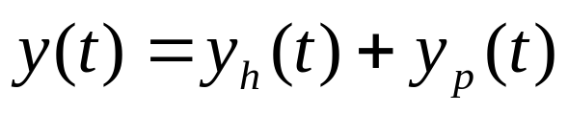


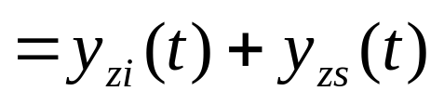


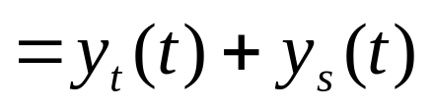
§2-4 LTI系统的零状态响应
一、系统的响应
由前述可知，系统的响应可分为：
y_{s}(t)称为系统的稳态响应，y_{t}(t)称为系统的瞬态响应。
二、连续时间系统的零状态响应的经典解法
系统的零状态响应可以用经典法求解。当系统方程的右边不出现冲激及其导数时，初始条件等于起始条件，均是0。

Slide 2


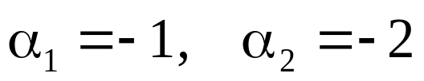
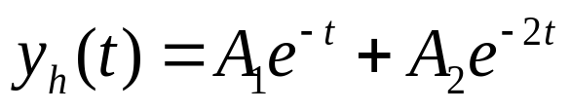
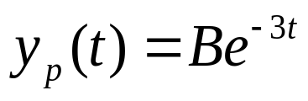
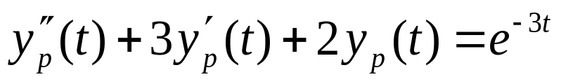
例如：设系统方程如下，已知激励x(t)=e^{-3t}u(t)，求零状态
响应y(t)。
解：⑴ 求方程的齐次通解。知道特征方程与特征根如下：
所以，齐次通解设为
⑵ 求对应方程自由项的一个特解。设
代入原方程

Slide 3
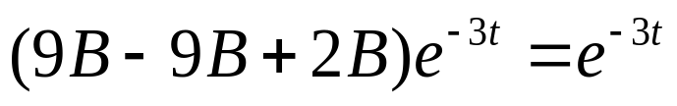
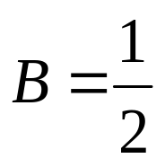
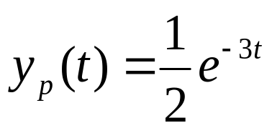
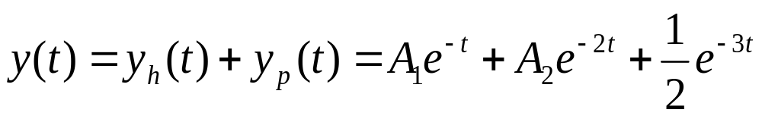
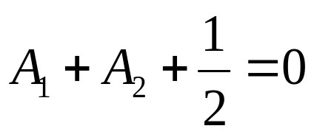
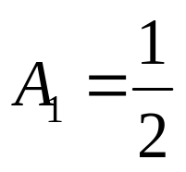
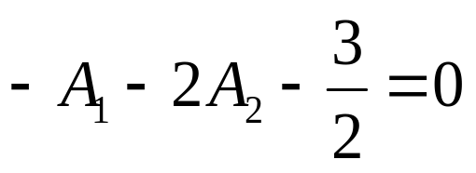
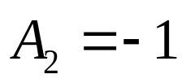
所以
⑶ 确定待定系数，求全解。
由零状态的条件
所以求得

Slide 4
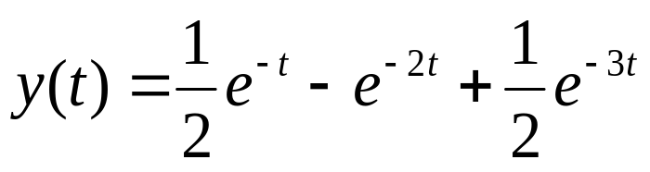
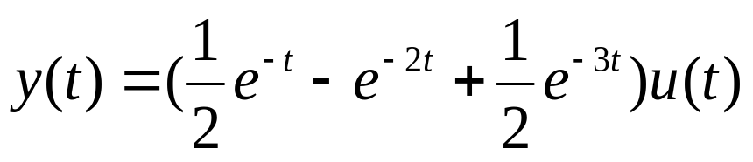
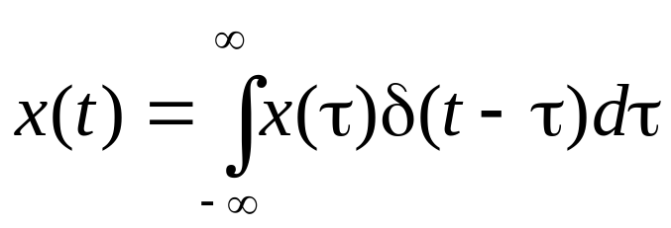
于是求得系统的零状态响应
或表示为
我们下面介绍用卷积积分的方法，求解系统的零状态响应。由信号的冲激分解我们知道，一连续时间信号可表示为：

Slide 5


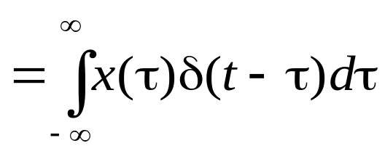

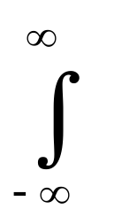
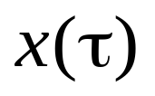
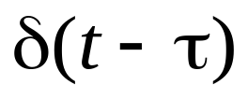

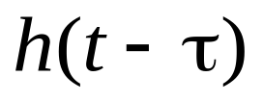

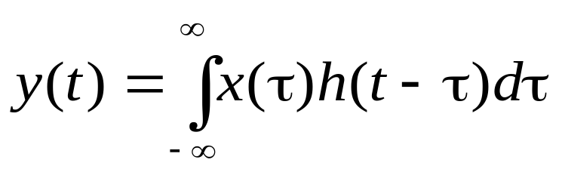
若以x(t)作用于一零状态的线性时不变系统
LTI系统
y(t)就是系统的零状态响应。
根据系统的线性时不变性，当系统的单位冲激响应为h(t)时，则
所以x(t)作用于线性时不变系统的零状态响应为

Slide 6


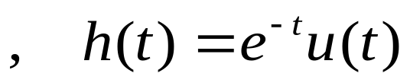


三、连续时间系统的零状态响应的求解---卷积积分
以上零状态响应的积分式，是卷积积分：
1、卷积积分的运算
卷积积分运算有两点要注意：积分限的确定和结果函数的定义区间。
例1：设
求系统的零状态响应
解：

Slide 7
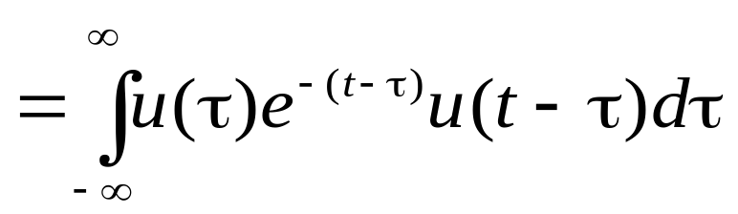

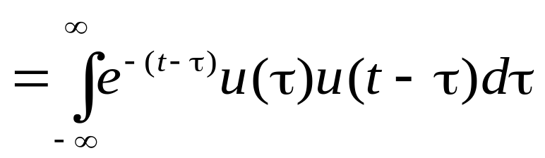





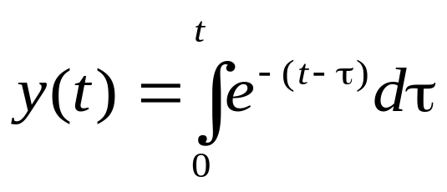
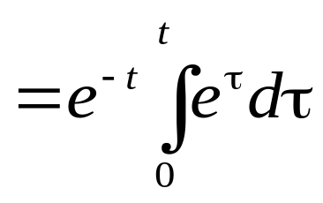


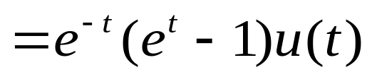

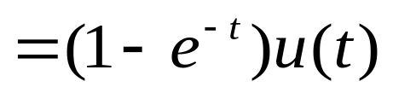
以上积分式中，积分变量是τ。式中的u(τ)u(t-τ)决定了积分的上下限，也确定了积分结果的定义区间。

Slide 8







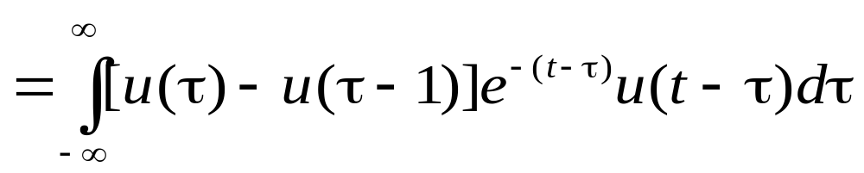
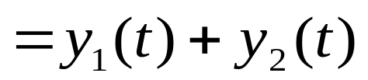
例2：设
求系统的零状态响应
解：

Slide 9
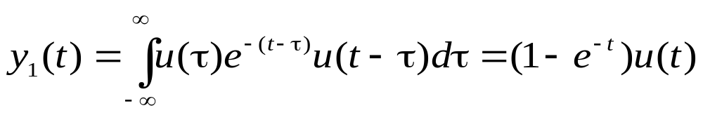

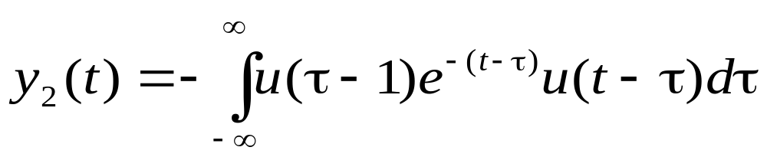
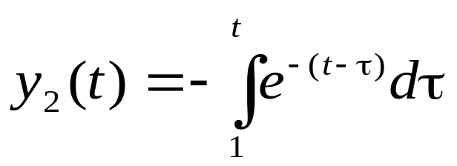
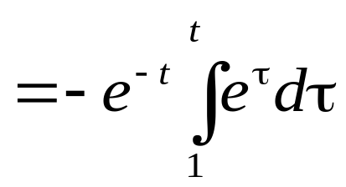


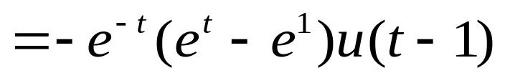

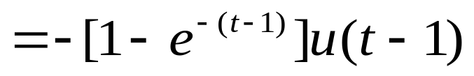
以上积分式的积分的上下限为(1~t)，积分结果的定义区间为(1~∞)，所以后面要乘以u(t-1)。

Slide 10
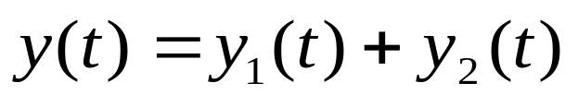
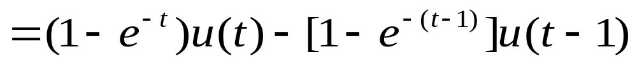





所以
由于卷积是线性时不变系统，求零状态响应的一种运算，当然应该满足线性和时不变性。所以例2的结果，可根据例1由时不变性和线性得到。

Slide 11

2、借助作图做卷积积分
借助作被积函数的波形图做卷积积分，比较容易确定积分的上下限和结果函数的定义区间，特别是参加卷积的函数是分段连续的时候。
例3：设
试求：
解：借助作图的方法，求解卷积积分。卷积的积分式：
先作出被积函数的图形

Slide 12






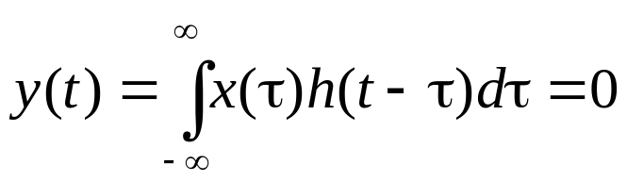
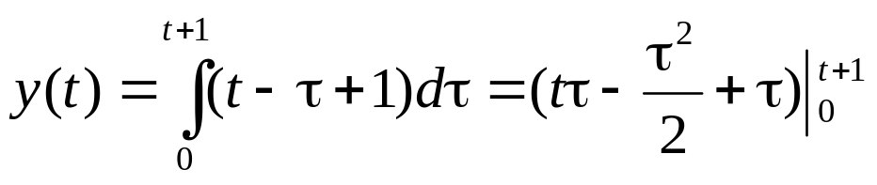
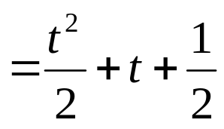
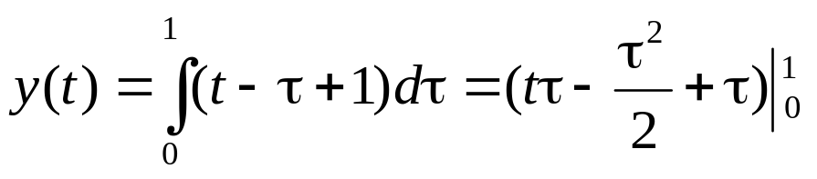
当t<-1
当-1<t<0
当0<t<1

Slide 13
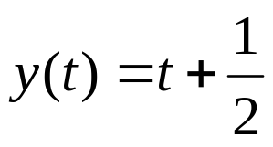
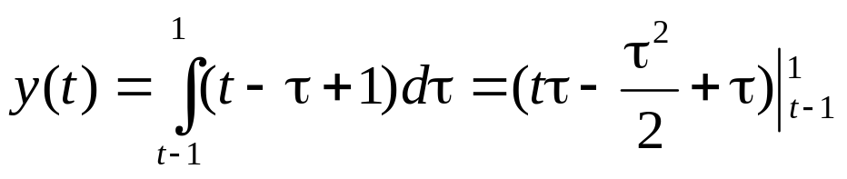
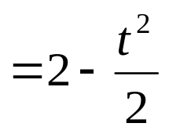
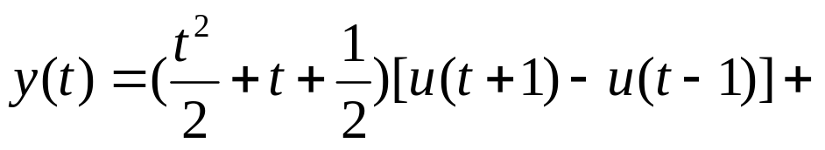
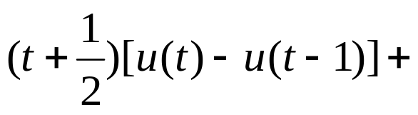



当0<t<1
当1<t<2
当t>2

Slide 14
借助作图求卷积积分的的步骤可归纳为：
⑴ 将参加卷积积分的两信号的自变量t→τ;
⑵ 将其中一个信号反褶，h(τ) →h(-τ)；
⑶ 将反褶的信号平移，h(t-τ)；
⑷ 求x(τ)与平移信号h(t-τ)的乘积；
⑸ 求x(τ)h(t-τ)的定积分。

Slide 15





四、离散时间系统的零状态响应的求解---卷积和
若以x(n)作用于一零状态的线性时不变系统
LTI系统
y(n)就是系统的零状态响应:
上式称为序列x(n)与y(n)的卷积和。

Slide 16










卷积和的运算与卷积积分类似，要注意求和限的确定和结果序列的定义区间。
例1：设
求系统的零状态响应
解：

Slide 17










例2：设
求卷积和

Slide 18










解：我们先借助作图的方法，求此卷积和。
两序列的图形为：
当n<0
当n=0
当n=1

Slide 19






当n=2
当n=3
当n=4

Slide 20





当n=5
当n=6
当n≥7
所以
对于这种两个短序列的卷积和，可以用称为“不进位乘法”的方法求解。

Slide 21


如上例，
1，2，3，2，1
× 1，2，3
---------------------------------
3，6，9，6，3
2，4，6，4，2
1，2，3，2，1
---------------------------------
1，4，10，14，14，8，3
结果如上，表示为
请仔细观察，三序列间还有什么关系？！

